Slide 1
K-MEANS ALGORITHM
Álvaro Bello, Lucía Revaliente
Jaume Puigpiqué, Aránzazu Miguélez

Slide 2
ÍNDEX
01
02
03
Segmentació
K-Means
Algorisme
04
05
Aplicacions
Laboratori
Què és la segmentació?
Què és K-Means?
Com s’aplica pas a pas?
Quines aplicacions té l’algorisme?
Activitat entregable

Slide 3
01
Segmentació
Què és la segmentació?

Slide 4

Segmentació
→ Dividir una imatge en varies regions anomenades segments.
→ Assignem a cada píxel una categoria.
REGIÓ
LLINDAR
SUPERPÍXELS
CONTORN
Divideix la imatge en objectes i fons basant-se en els valors de intensitat dels píxels
Destaca els límits dels objectes mitjançant operadors de detecció de contorns
Agrupa píxels similars en regions utilitzant algoritmes de clustering
Agrupa píxels adjacents en regions

Slide 5
K-Means
02
Què és K-Means?

Slide 6

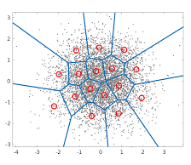
01
01
02
03
03
És una tècnica d’aprenentatge no supervisada per classificar dades segons les característiques
És una tècnica d’aprenentatge no supervisada per classificar dades segons les característiques
Mètode de quantització vectorial: K colors
Avantatge: no predefinim les categories. Les crea l’algorisme basant-se en proves empíriques
Avantatge: no predefinim les categories. Les crea l’algorisme basant-se en proves empíriques

Slide 7
03
Algoritme
Com s’aplica pas a pas?

Slide 8
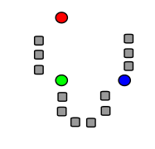
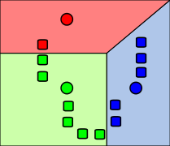
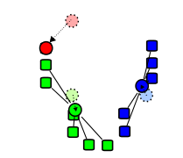
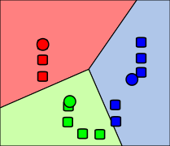
01
02
03
04
INICIALITZACIÓ
CLUSTERS
ACTUALITZEM
REPETICIÓ
Inicialitzem K centrodies aleatòriament
A cada node li assignem el clúster del centroide amb menor distància.
Recalculem els centroides calculant la mitjana de tots els punts del cluster
Repetim els passos 2 i 3 fins que s’arribi a la convergència.

Slide 9


Cada color representa un cluster. Cada punt és un píxel de la imatge
No convergència a l’òptim global. Executem vàries vegades.
Convergència de l’algoritme K-Means, k=5

Slide 10
Aplicacions
04
Quines aplicacions té l’algorisme?

Slide 11




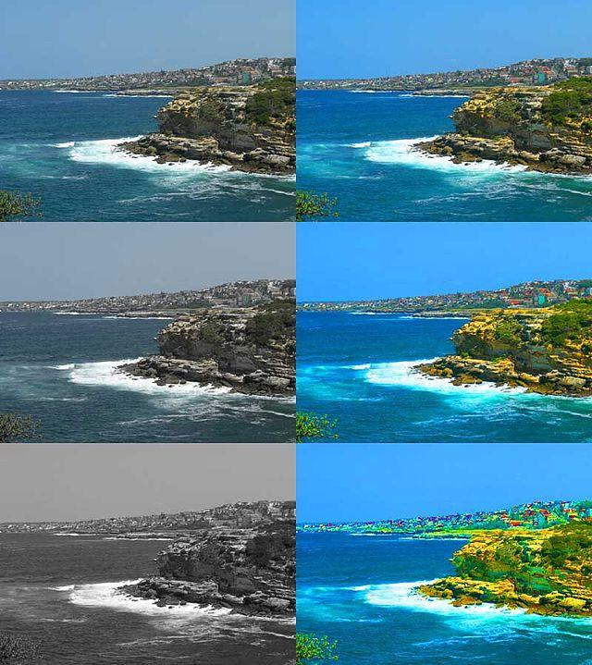
SEGMENTACIÓ DE MERCAT
RECOMANACIÓ DE CONTINGUT
PROCESSAMENT i COMPRESSIÓ D’IMATGES

Slide 12
05
Laboratori
Activitat entregable

Slide 13
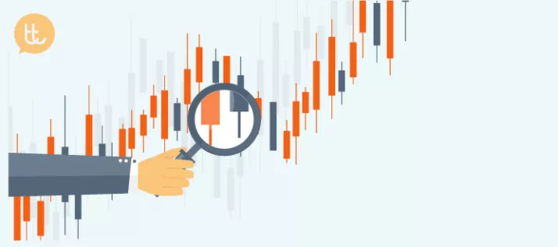
OBJECTIUS
Funcionament K-Means
Mòdul K-Means
Quantització d’image
Segmentació d’imatge
Experimentar/Analitzar

Slide 14


BIBLIOTECA K-MEANS
Link de la biblioteca K-Means
https://scikit-learn.org/stable/modules/generated/sklearn.cluster.KMeans.html
→ Crear objecte K-means amb k clústers i n_init indica les vegades que s’executarà el algorisme amb diferents centroides inicials
→ Entrena el model K-Means amb les dades X. El mètode fit calcula els centroides dels clústers i asigna cada punt al clúster més proper

Slide 15
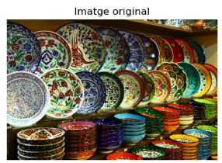
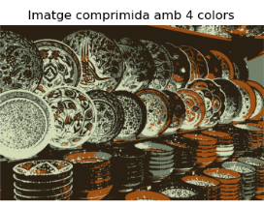
TASCA 1
Aplicar l’algoritme Kmeans amb k=4
Calcular el tamany de cada imatge (original i comprimida
Calcular la taxa de transmissió.
Canals d’imatge RGB → Un canal d’una imatge, són els colors primaris d’aquesta (RGB)
Taxa de Transmissió → La taxa de compressió es refereix a la relació entre la mida original de la imatge i la mida de la imatge després de ser comprimida.
El resultat és 12.

Slide 16
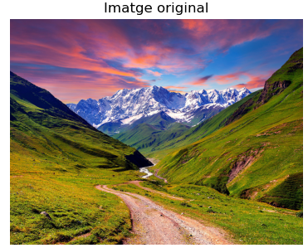
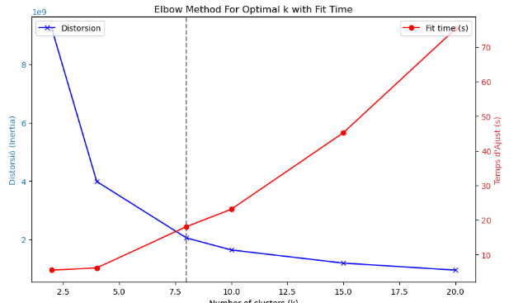
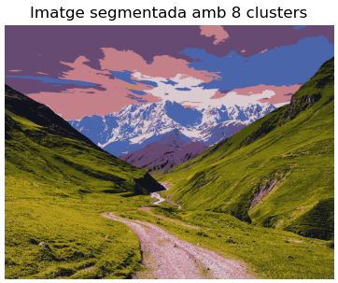
TASCA 2
Utilitzar mètode elbow per trobar la millor k
Càlcul de Distorsió i Temps d’Ajustament
Normalització de mètriques
Combinació de Mètriques
Determinació de (k) Òptim
Visualització

Slide 17
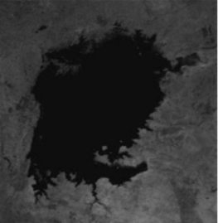
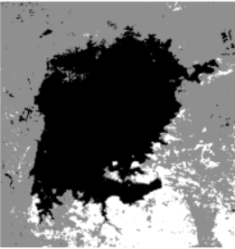
TASCA 3
Segmentació de la imatge demogràfica d’un llac.
Càlcul de Superfície
L’àrea del llac és de 66748 km2

Slide 18
GRÀCIES
Alguna pregunta?
Grup 13 - Segmentació (K-Means)
Please keep this slide for attribution

